Slide 1
استراتيجية نظام الملالي حيال كرونا إخفاء الحقائق عن الشعب وعن العالم
مشكلة إيران الشعب، ليست العقوبات بل وجود نظام غارق في الفساد المنظم والسرقات
الشعوب تتحد مع حكوماتها في مواجهة كرونا الملالي توحّدوا مع كرونا ضد الشعب الإيراني
الملالي يبحثون في كرونا فرصة للبقاء في الحكم ولايهمهم معاناة أبناء الشعب وموتهم أو حياتهم

Slide 2
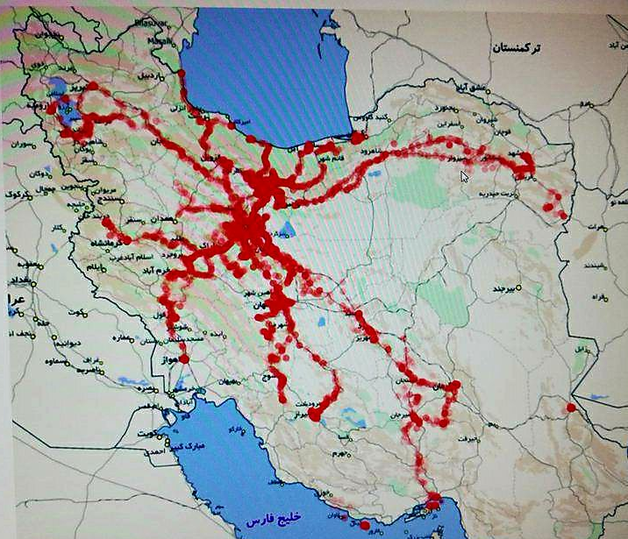
خريطة إيران:
خارطـة تفشي فايروس كورونا من مدينـة قم كبؤرة الي ارجاء البلاد

Slide 3
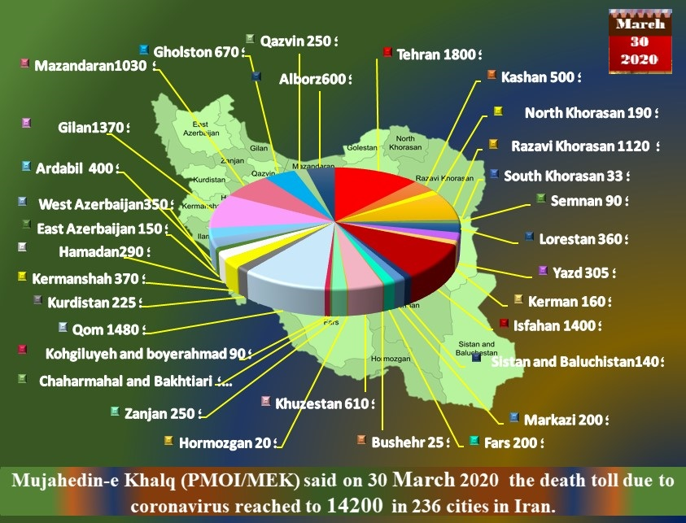
الاثنين 30 مارس 2020 ارتفاع حصيلة ضحايا كارثة كورونا إلى 14200 في 236 مدينة

Slide 4
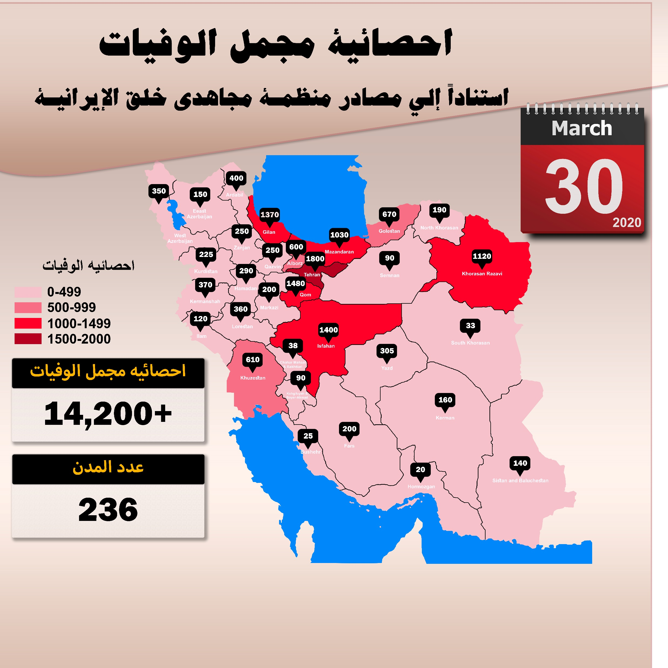
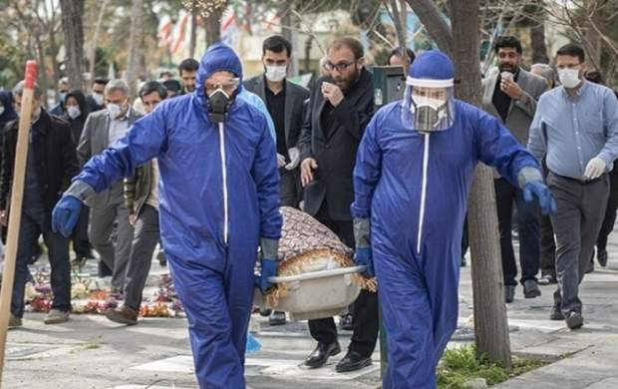

Slide 5
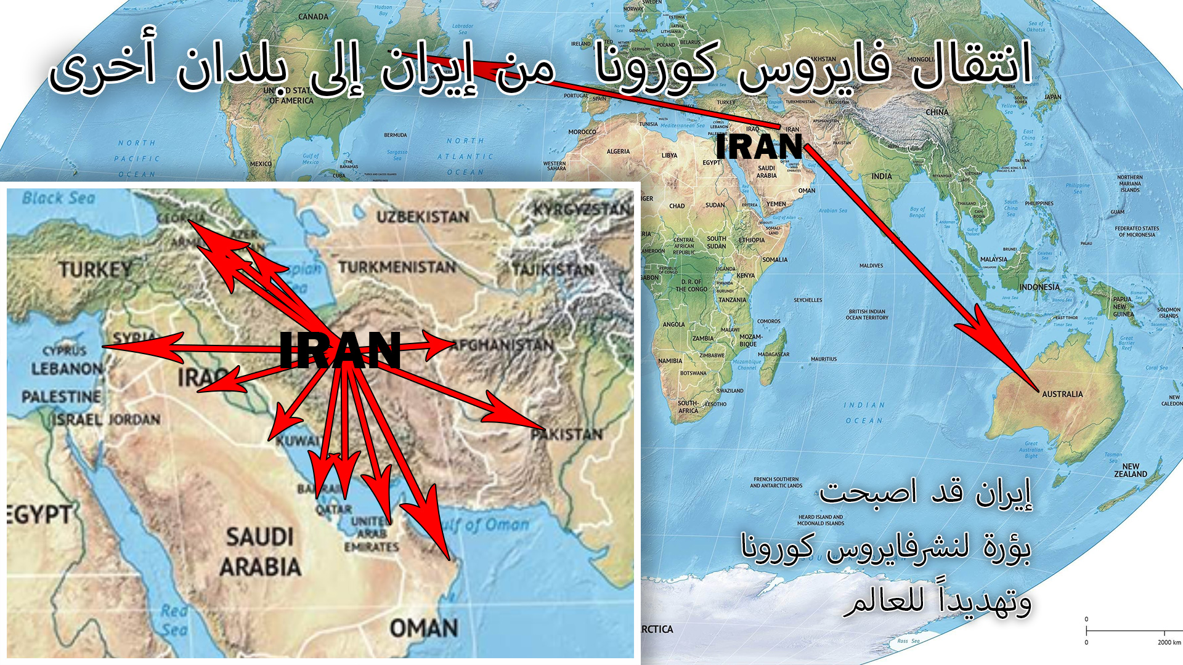

Slide 6
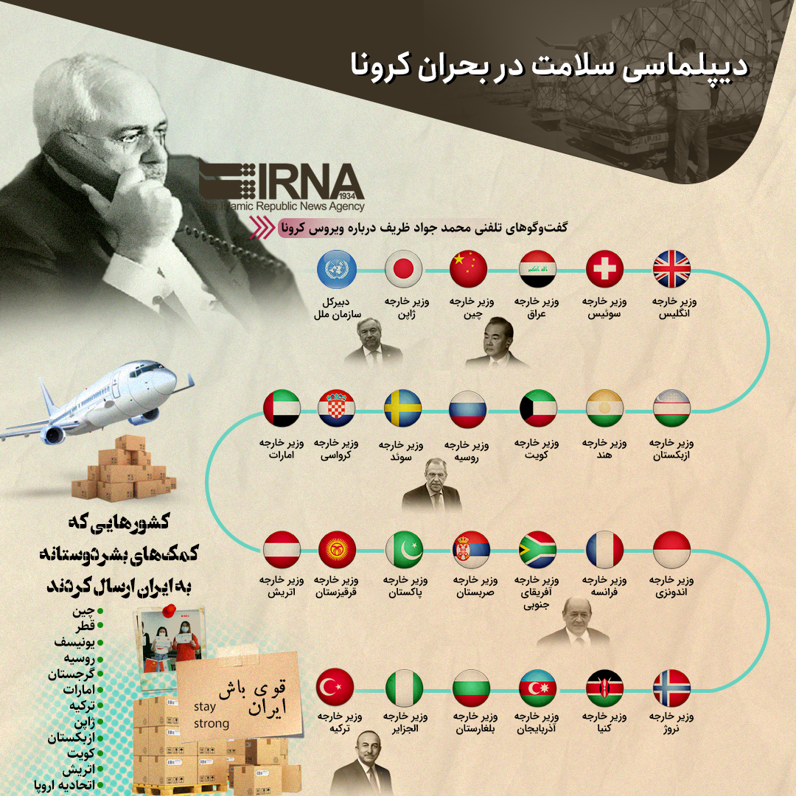
بعض اللقاءات الهاتفية التي اجراها جواد ظريف مع وزراء خارجية الدول في اطار « دبلوماسية كرونا»

Slide 7
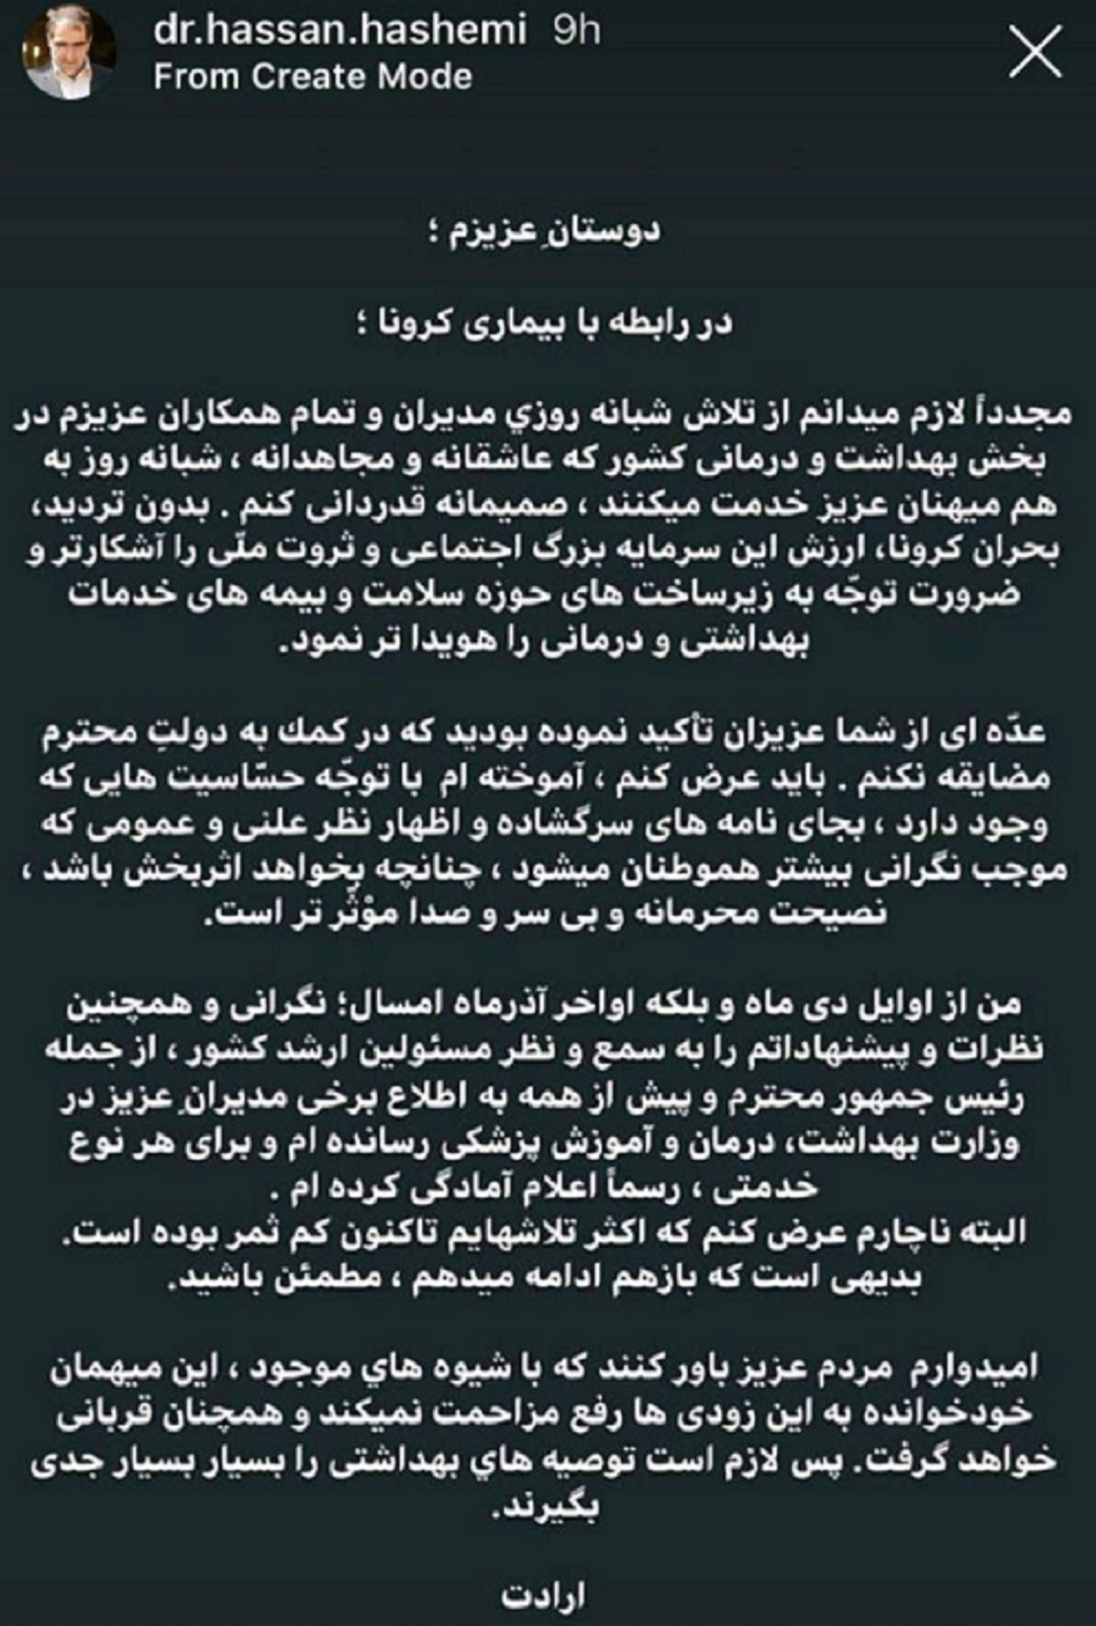
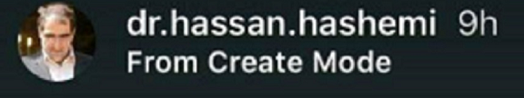
تحذير حسن هاشمي وزير الصحة السابق للنظام :
منذ اواسط أو نهاية شهر ديسمبر العالم الماضي قمت بنقل وجهات نظري واقتراحاتي إلى اسماع واعين كبار المسؤولين للبلاد ومنهم رئيس الجمهورية و غيره ....
فبالطبع بقت معظم المحاولات بلا نتيجة تذكر حتى الآن

Slide 8
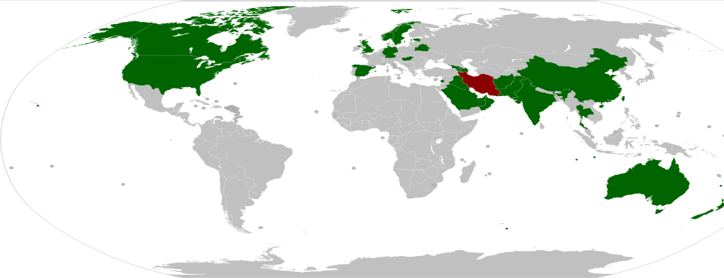
بلدان فى العالم نقل اليها فايروس كورونا ولها صلة الاتصال بإيران

Slide 9
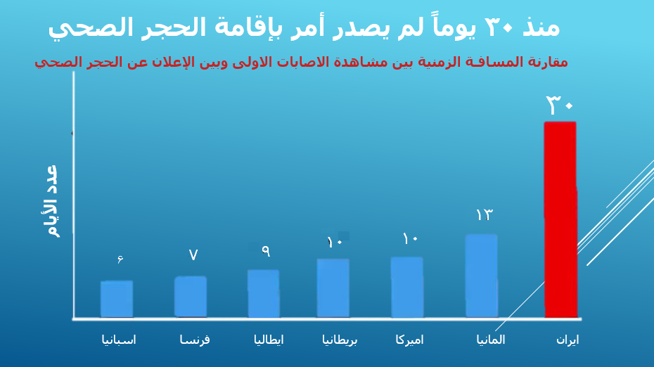

Slide 10
